Slide 1
漂流
組員：M10607504 林新皓
M10607512 葉冠麟

Slide 2
動機
在繁忙的生活中，避免被沉重的壓力擊垮，一定要有舒壓的途徑。除了戶外運動，民眾也可以選擇游山玩水，而透過網路找到的景點千千萬萬，還是要自己決定行程。此時若有APP可以帶領民眾隨波逐流，拜訪名勝古蹟，踏遍青山萬水，閱盡天下美景。省去查資料與決定行程等諸多繁瑣細節。
參賽組別：多元族群氣象資料應用組

Slide 3
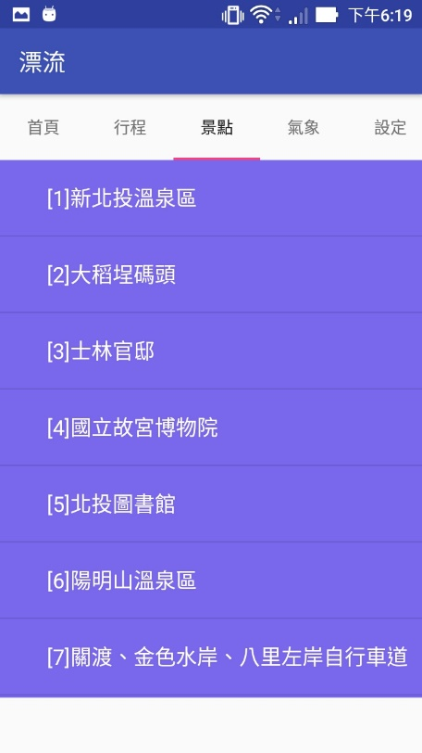
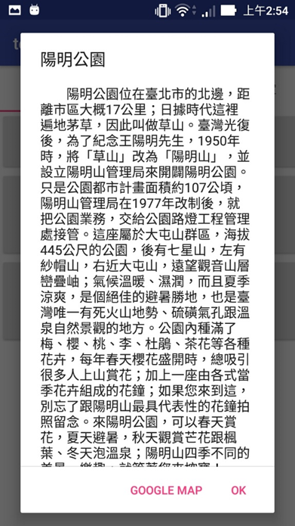
適切性
整合景點、餐廳、停車場、氣象資料，規劃出理想行程，並避免不適合的旅遊，如某地區天候不佳則顯示不適合旅遊。
收錄眾多旅遊景點
收錄眾多餐廳
可依照地區與種類自動安排行程
將資料簡潔呈現

Slide 4
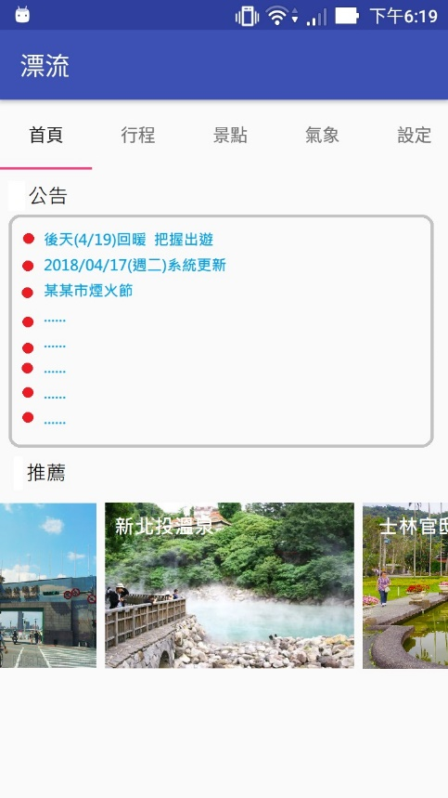
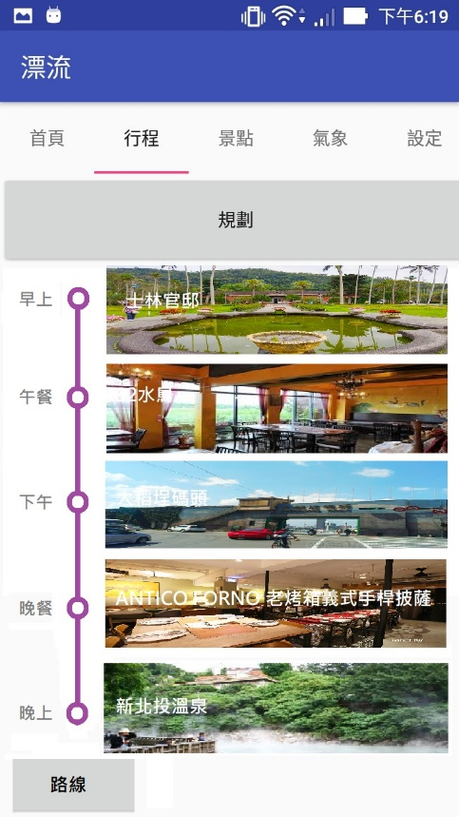
創新性
此系統依照天氣、路線、地區自動規劃行程，節省決定地點與規劃行程的時間。

Slide 5
創新性
使用者可自行設定規劃條件
1. 指定日期(以近兩周為主)
2. 地區(依縣市進行區分)
3. 指定交通方式(大眾運輸或自行開車)
4. 景點類型
系統會依照氣象狀況自動決定行程，最後列出全部行程及沿途景點、餐廳，若超過一日的行程，系統會連到利於後續行程的飯店讓使用者預約。

Slide 6
可行性
此系統運作方式是使用API獲取資料，再結合Google Map進行估算，依照使用者指定日期選擇天氣較好的區域，再挑選附近之景點、餐廳，並配合當地店家營業時間或景點開放時間以及交通方式進行旅遊規劃，最後顯示整個路線行程及相近各景點與餐廳。

Slide 7
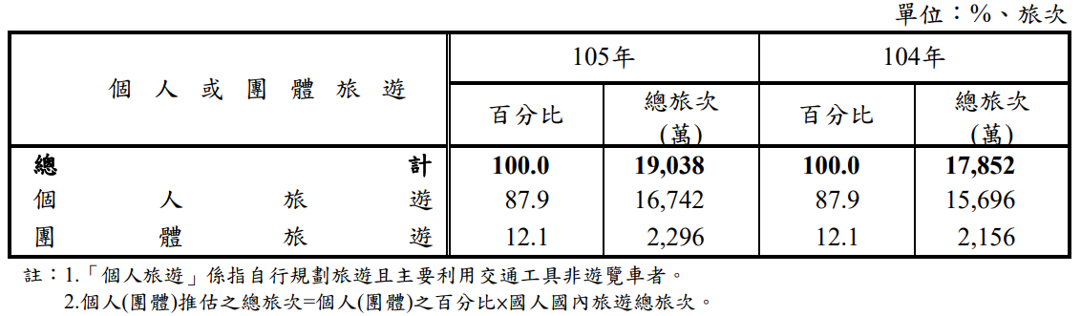
市場性
國人在國內的旅遊方式約88%採「個人旅遊」，意指自行規劃旅遊且主要利用交通工具非遊覽車。而選擇參加旅行社套裝行程的原因常為「套裝行程具吸引力」、「節省自行規劃行程的時間」及「不必自己開車」。
(參考交通部觀光局 2016 年 國人旅遊狀況調查:http://admin.taiwan.net.tw/upload/statistic/20180306/8434f2d4-3366-4f79-aa26-f2a4a911fbde.pdf )

Slide 8
市場性
依交通部觀光局 2016 年國人旅遊狀況調查狀況來看，大多數民眾偏好自行旅遊，而此APP可以提供路線、景點以及飯店的建議，對於花費大量時間規畫行程的民眾也是一種好選擇，且間接提高觀光產業人潮以及餐廳、飯店曝光機率。

Slide 9
OPEN DATA
台北市景點
http://data.taipei/opendata/datalist/apiAccess?scope=resourceAquire&rid=36847f3f-deff-4183-a5bb-800737591de5
臺北美食環遊世界136家世界美食餐廳名單
http://data.taipei/opendata/datalist/datasetMeta?oid=df97f2ce-eb83-44e8-b2ef-76b50a4d0be9
一般天氣預報-今明36小時天氣預報
https://data.gov.tw/dataset/6069
臺北市停車場資訊
http://data.taipei/opendata/datalist/datasetMeta?oid=d5c0656b-5250-4179-a491-c94daa56ef2c
公車動態資訊
http://data.taipei/opendata/datalist/datasetMeta?oid=d384ad18-1d77-4475-aa2a-34aa8fadafad
旅館民宿
https://data.gov.tw/dataset/7780

Slide 10
工作分配
M10607504 林新澔：資料蒐集整理、系統構想
M10607512 葉冠麟：系統構想、APP雛形設計

Slide 11
END

Slide 12
修改項目
P.1 題目名稱(自動旅遊行程規劃→漂流)
P.2 補充動機敘述 增加參賽組別(多元族群氣象資料應用組)
P.3~5 補充特色敘述以及功能介紹 增加圖例
P.6 增加可行性的介紹 移除使用情境的敘述
P.7~8 補充商業價值的敘述(參考2016觀光局資料)
P.9 增加使用的開放資料(兩樣變成六樣)
P.10 增加工作分配表

